Slide 1

Всероссийский конкурсный отбор проектов
«Женщины за здоровое общество»
Школа будущей мамы
Номинация: материнство и детство
Руководитель команды: Кузнецова Яна Владимировна, Россия, г.Рязань

Slide 2
Проблематизация. Актуальность проекта
Тезисно раскрывается почему проект важен, в чем его актуальность, какие социальные проблемы решаются с помощью проекта.
Приводится статистика (если возможно), характеризующая актуальность и значимость проекта
Отдельно указывается на какой территории будет происходить реализация проекта
1.
«Школа будущей мамы» - это комплекс занятий, направленных на информированность женщины о беременности, родах, послеродовом периоде и грудном вскармливании.
2.
Это комплексная медицинская профилактическая услуга, направленная на укрепление традиционных семейных ценностей
3.
«Школа будущей мамы» - это психологическая подготовка семьи к появлению ребенка, формирование благоприятной и комфортной психоэмоциональной среды, что способствует приверженности женщины к многодетности.

Slide 3
Целевая аудитория
Описывается основная целевая аудитория проекта, представляется ее социально-демографический паспорт: возраст, пол, социальный статус, уровень образования, занятость или ее отсутствие и пр.
Целевой аудиторией являются все беременные женщины, стоящие на учете в женской консультации,
различного социального статуса, образования, занятости.

Slide 4
Стадия проекта. Зрелость проекта
Выбирается один из возможных вариантов статусов проекта:
Активный проект (продумана архитектура проекта собрана команда, понятны ресурсы, источники продвижения проекта, реализация начата/продолжается)

Slide 5
Миссия проекта. Цели и задачи проекта
Описывается миссия проекта. Какие цели достигаются за счет проекта.
Какие задачи ставит перед собой участник конкурсного отбора
Цели и задачи
1.
1.
Сформировать у беременной женщины навыки по самоконтролю за состоянием здоровья
Повышение информированности женщин
2.
Формирование и укрепление традиционных семейных ценностей у супругов
2.
Закрепить у женщин мотивацию к здоровому образу жизни
3.
3.
Формирование у беременных женщин ответственного отношения к своему положению и бережного отношения к здоровью
Сформировать у супруга ответственного отношения к отцовству

Slide 6
Суть проекта
Кратко и тезисно описывается суть проекта: что за проект, какая «механика» проекта, из каких инициатив/событий состоит проект, как реализуется либо будет реализовываться проекта
На приеме врача акушера-гинеколога беременным женщинам вручаются приглашения для посещения школы будущей мамы
Формируется доступная для женщин (в соц.сетях, госпабликах, сайте организации) расписание образовательных занятий
Занятия носят цикличный характер и проводятся в интерактивной форме по 60 мин 1 раз в неделю в формате диалога

Slide 7
Механика проекта
Описываются отличительные характеристики проекта с точки зрения его реализации:
как происходит запуск проекта, какие используются инструменты, какая последовательность шагов по созданию проекта применяются
Проект запущен и успешно реализуется
Инструменты:
1. Прием врача
2. Информирование в соц. сетях
3. Оффлайн консультации
Последовательность:
1. Вручение каждой женщине приглашения с расписанием
2. Онлайн регистрация на занятие
3. Обработка запросов женщин по интересующим темам

Slide 8
Основные результаты проекта
Указывается до 5 основных результатов проекта, которые будут достигнуты в 2025 году
и в последующем периоде
Психологическая подготовка семьи к рождению ребенка
Привитие ценности грудного вскармливания
Формирование ответственного отношения к здоровью
Формирование положительных установок
Повышение удовлетворенности женщин течением беременности и предстоящими родами

Slide 9
Информация о текущем статусе
реализации проекта
Описывается тезисно какие на момент подачи заявки на конкурсный отбор выполнены «шаги» по реализации проекта. Желательно представить статистические данные, подтверждающие текущий статус проекта, а также представить ссылки на сайты/ видео-контент/статьи в СМИ / посты в соцсетях и прочее, подтверждающее текущий статус проекта
https://vk.com/wall-86527327_76551
https://vk.com/wall-175291177_1703
https://vk.com/wall-175291177_1819
https://vk.com/wall-175291177_1856
https://vk.com/wall-175291177_1912
https://vk.com/wall-175291177_2021
https://vk.com/wall-175291177_2005
Проект реализуется
В неделю школу посещают 3-4 женщины одного срока беременности

Slide 10
Каналы продвижения проекта
Указываются каналы продвижения проекта, которые преимущественно будут использованы. Здесь важно указать: наименование ресурсов, предоставить конкретную ссылку на ресурс, указать относительно каждого канала продвижения инструменты продвижения
https://vk.com/rgk1rzn
Актуальная информация
https://rgk1rzn.ru/
Актуальная информация

Slide 11
Ресурсы
Указываются какие ресурсы есть в проекте, в т.ч. Финансовые, организационные, информационные и пр.
Отдельно выделяются какие ресурсы требуются проекту для его воплощения и реализации
1.
4.
Конференц зал ЖК
Необходимо рассмотреть возможность введения мотивационных бонусов
2.
5.
Оборудование для демонстрации презентаций
Приглашение специалистов помогающих профессий (психологов, юристов)
3.
6.
Печатные материалы
Финансирование для приобретения необходимого оборудования и расходного материала для повышения качества услуг

Slide 12
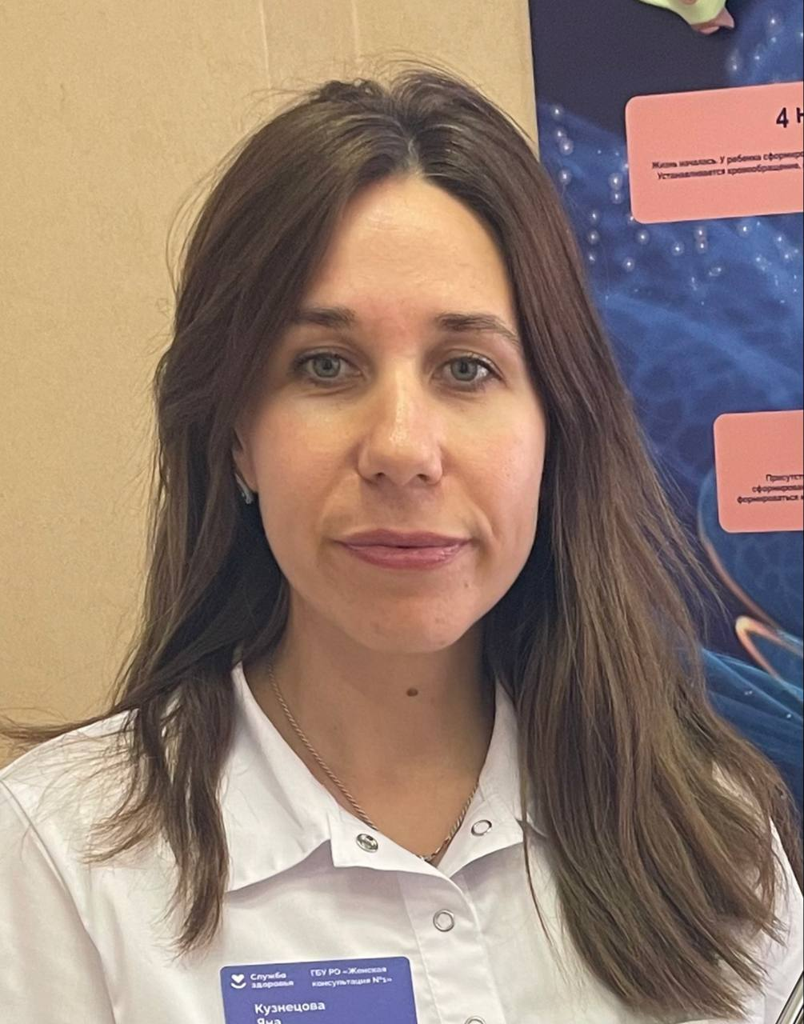
Команда проекта
Представляется информация о
Руководителе проекта: ФИО полностью, должность в юр.лице (если применимо), страна, регион, город, населенный пункт, где проживает, год рождения, фото, интересы, успешные аналогичные проекты (при наличии, обязательно с указанием ссылки в сети интернет или соцсетях)
Ключевых членов команды (до 3х): ФИО полностью, должность в юр.лице (если применимо), страна, регион, город, населенный пункт, где проживает, год рождения, фото – по каждому члену команды
Руководители проекта
Вставить фото
Кузнецова Яна Владимировна, врач акушер-гинеколог первой квалификационной категории, врач УЗД, РФ, г.Рязань, 1988г.р.
интересы: профессиональная деятельность, повышение квалификации.
Успешные аналогичные проекты:
Всероссийский спортивный марафон «Сила России»
для беременных:
https://vk.com/wall-175291177_1261
https://vk.com/wall-175291177_1219
Участие в форуме-семинаре «Территория женского счастья»
https://vk.com/wall-175291177_1008

